Slide 1
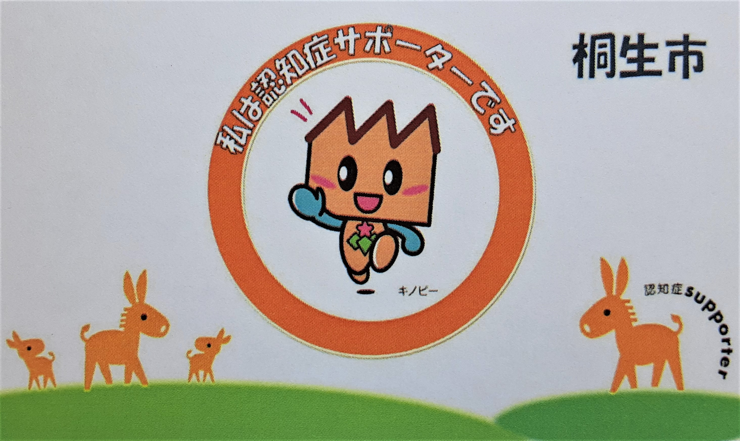
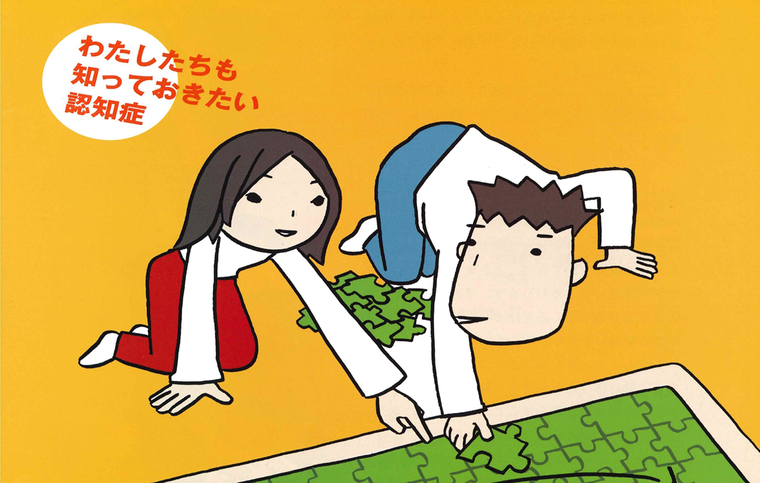
にん ち しょう
認知症を知ろう
中学生版
桐生市キャラバン・メイト連絡会
Notes:
（自己紹介）

Slide 2
地域包括支援センターって
知っていますか？
Notes:
地域包括支援センター仕事や場所等の説明

Slide 3
けんいき こうれい
桐生市圏域別人口と高齢者人口
・桐生市の高齢者人口は38,747／105,656人
・桐生市の高齢化率は、36.67％と県内12市で最も高い（約2.7人に1人が高齢者）
高齢化率
33.47％
高齢化率
29.56％
高齢化率
33.67％
高齢化率
41.42％
高齢化率
42.65％
高齢化率
34.44％
17,082
16,895
高齢化率
41.30％
16,073
12,852
11,316
12,123
9,742
高齢化率
49.15％
7,921
4,826
5,323
5,717
5,688
3,271
1,652
4,751
4,175
812
出典：桐生市役所ホームページ（「R4.4.1桐生市区別人口構成」をグラフ化）

Slide 4
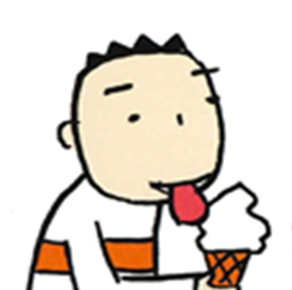
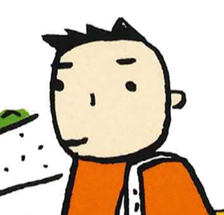
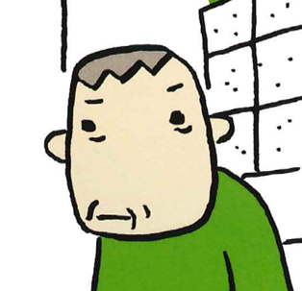
こうれい 高齢になると身体はどう変化する？
子供
大人
高齢者
◎目が見えにくくなります（白内障・老眼など）
◎耳が遠くなります（高い音が聞き取りにくい）
◎しわが増え、髪の毛の色が白く白髪になります
◎痛みや温度を感じにくくなります
◎身体の能力が弱くなり病気にかかりやすくなります
◎ケガや傷が治りにくくなります
◎忘れっぽくなり、一度聞いたことを覚えることが出来なくなります
などの様々な変化が起こり、高齢になるほど認知症になる可能性は高くなります。

Slide 5
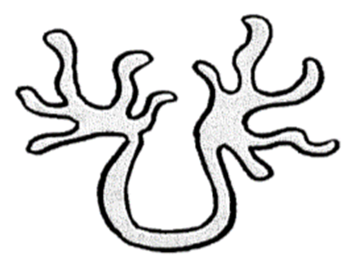
中核症状１「記憶障害」
● 大切な情報
● 関心のある情報
〇 無駄な情報
P5
・
子どもや若いとき
年を取ると…
認知症になると…
認知症が進むと…
出典：認知症サポーターキャラバン 認知症サポーター中学生養成講座副読本
Notes:
○生徒に朝ごはんは何を食べたなど質問も加え、キャッチボールを行った

Slide 6
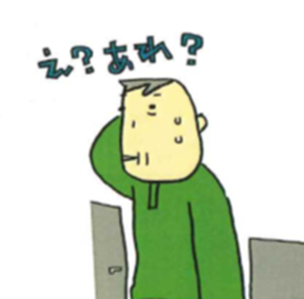
ふつう 「普通のもの忘れ」と「認知症のもの忘れ」の違い
普通のもの忘れ
認知症が疑われるもの忘れ
時間の流れ
時間の流れ
体験した事
全部が抜け
落ちる
体験の一部を忘れる

Slide 7
すんげき 寸劇
ごはんを食べた。食べてない。
Notes:
ごはんを食べた。食べてない。（約30分）
○グループワークで生徒に考えてもらう
○考えた声かけ等を発表してもらう

Slide 8
認知症の方と接するときのポイント！
「3つのない」があります
「3つのない」
１驚かせない
２急がせない
３自尊心を傷つけない
（プライド）

Slide 9
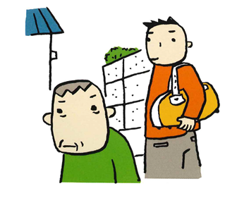
今日から 認知症 サポーター！
P15
認知症サポーターとは、認知症の方や家族の方の
「応援者（サポーター）」のことです。
自分達に何ができるか！
◎ サポーターの目印である「認知症サポーターカード」
を財布やカード入れに入れて持ち歩きましょう。
サポーターの証
◎ 家族や友達に、認知症について教えてあげて
ましょう。
◎ 認知症の方や、家族をあたたかく見守ること
から始めましょう。
出典：認知症サポーターキャラバン 認知症サポーター中学生養成講座副読本

Slide 10
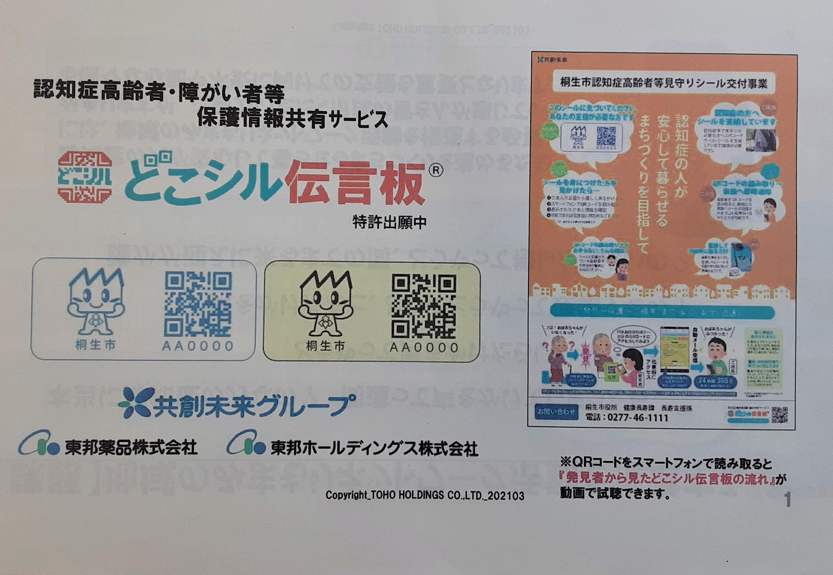
桐生市の取り組み（一部紹介）
「桐生ふれあいメール」
登録するともしもの時、高齢者等の命や身体の安全を守る
ために「高齢者等緊急情報」として、パソコンや携帯電話
に情報を配信します。
「どこシル伝言板」
もしもの時、帽子や衣類、杖やバッグなどに
貼った見守りシール（QRコード）をスマートフォン
などのカメラで読み取ると、保護者（家族等）へ
瞬時に発見通知メールが届き、保護者（家族等）の
お迎えまでが迅速に行えます。
見本
見本
見本
見本

Slide 11
そうだん まどぐち 桐生市の相談窓口
・桐生・みどり地区の認知症疾患医療センター
群馬県認知症疾患医療センター日新病院
・認知症の方（または疑いがある方）の病院受診やご家族へ
の支援、相談等を行う
認知症初期集中支援チーム
しっかんいりょう
にっしんびょういん
しょきしゅうちゅうしえん

